Slide 1


Slide 2


Slide 3
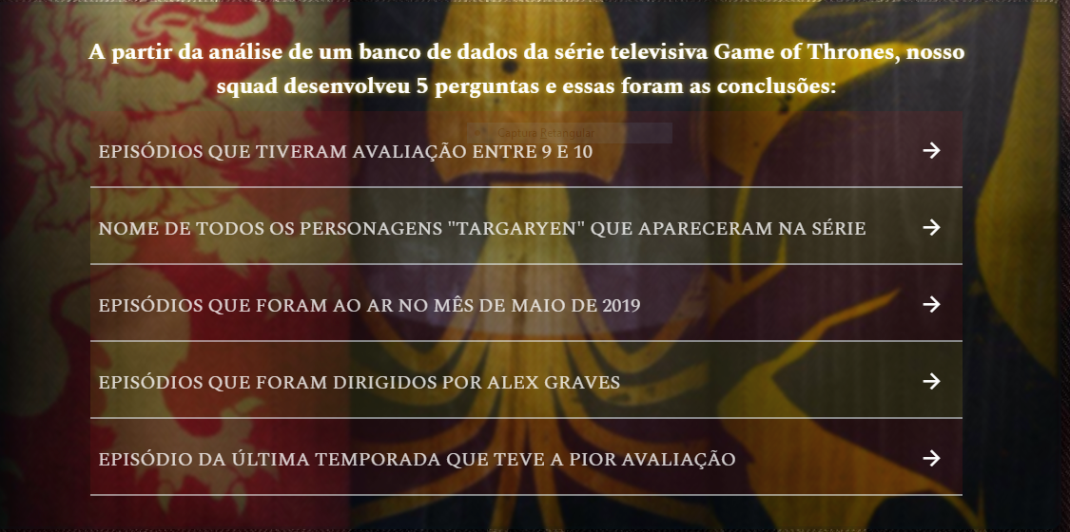

Slide 4
Episódios que tiveram avaliação entre 9 e 10
select * from game_of_thrones.episodes
where Rating
between 9 and 10;

Slide 5
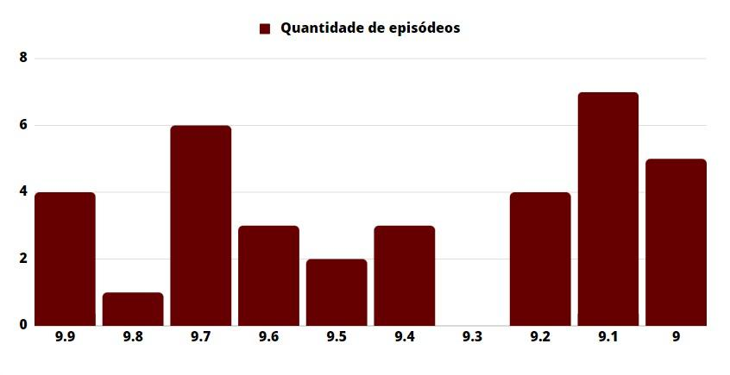

Slide 6
Nome de todos os personagens ‘Targaryen’ que apareceram na série
select * from game_of_thrones.characters
where `Character` like "%Targaryen";

Slide 7
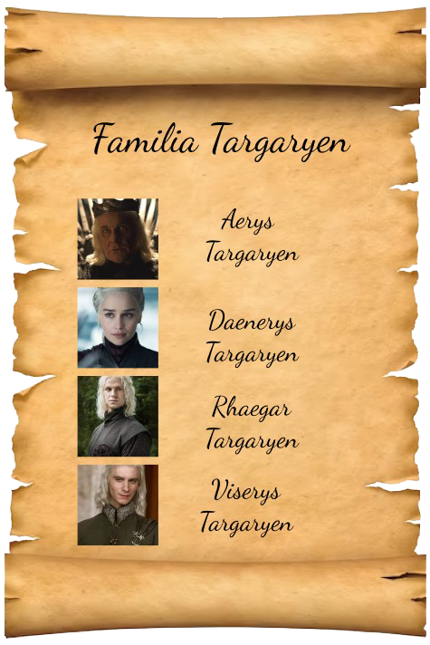

Slide 8
Episódios que foram ao ar no mês de Maio de 2019
select * from game_of_thrones.episodes
where Release_date like “”';

Slide 9
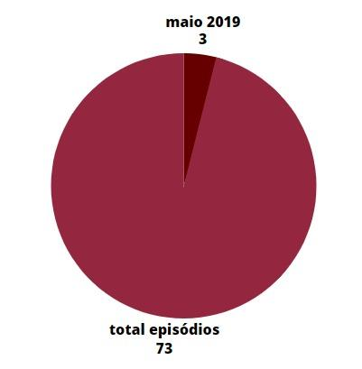

Slide 10
Episódios que foram dirigidos por Alex Graves
select * from episodes
where Director
like "Alex Graves";

Slide 11
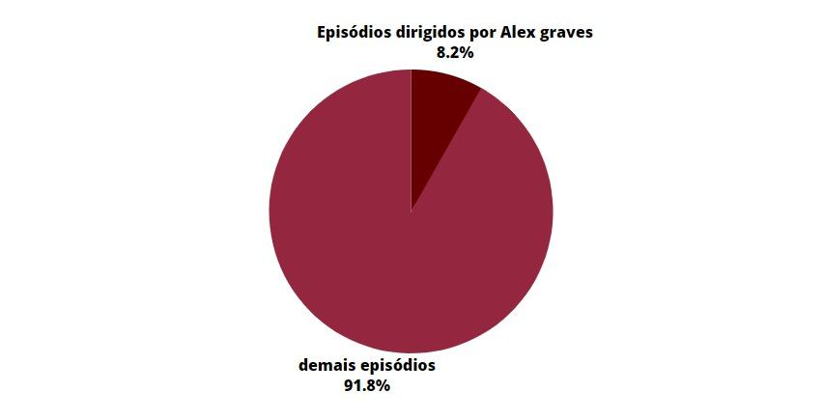

Slide 12
Qual episódio da última temporada teve a pior avaliação?
select min(Rating) from game_of_thrones.episodes
where Season = 8;

Slide 13
